Slide 1
玻璃尺寸测量视觉方案（2D）
推动机器视觉无所不在的存在
视觉小百科

Slide 2
目录
项目描述
项目验证
1
2
2
目录
目录
目录
3
配置清单
3
4
逻辑流程
4
评估结果&注意事项
5
6
售后服务

Slide 3

一、项目描述
●产品名称：玻璃
●测量内容：尺寸
●产品材质：玻璃
●产品颜色：透明
●最大工作距离(mm)：不限制
●最小工作距离(mm)：不限制
●检测区域(mm*mm)：200.0 * 200.0
●来料方式：传送带
●测量精度要求(mm)：1
●检测节拍(pcs/min)：50
●检测时产品运动速度(m/s)：2
●工作距离(mm)：579
方案布局图

Slide 4

二、项目验证
参数名称 | 参数值
面阵相机型号 | A5031M/CG300
面阵相机类型 | 面阵相机
相机接口类型 | GigE.POE
相机像素 | 640 * 480
镜头型号 | FA0601C
镜头品牌 | 长步道/CHIOPT
镜头焦距 | 6mm
镜头接口 | C
A(工作距离) = 579mm, B(视野宽度) = 220mm, C(视野长度) = 220mm
视野图

Slide 5

三、配置清单
系
统
构
成

Slide 6

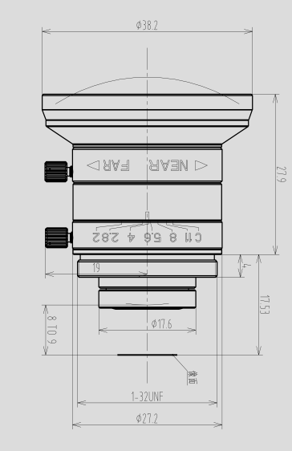
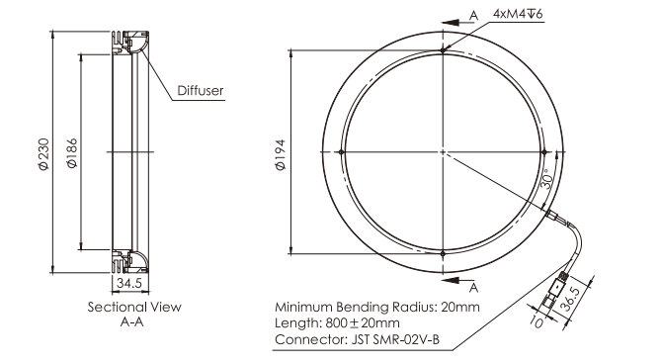
三、配置清单
光源尺寸图
相机尺寸图
镜头尺寸图

Slide 7
三、配置清单
序号 | 名称 | 型号 | 单位 | 数量 | 厂家
1 | 面阵相机 | A5031M/CG300 | 台 | 1 | 大华/dahua
2 | 镜头 | FA0601C | 个 | 1 | 长步道/CHIOPT
3 | 光源 | OPT-RIP230 | 个 | 1 | 奥普特/OPT
4 | 工控机 | - | 台 | 1 | -
5 | 显示器 | - | 台 | 1 | -
6 | 软件 | MVP | 套 | 1 | 大华/dahua

Slide 8
四、逻辑流程
逻辑流程
├── 图像采集
│ ├── 相机参数设置
│ │ ├── 选择全局相机设备
│ │ ├── 设置曝光时间与增益以适应透明玻璃的成像需求
│ │ └── 配置触发模式为硬触发（与传送带同步）
│ └── 光源控制
│ ├── 采用背光照明增强玻璃边缘对比度
│ └── 调整光源亮度以消除反光干扰
├── 预处理
│ ├── 图像解畸变
│ │ └── 导入高精度棋盘格标定文件校正镜头畸变
│ ├── 平滑滤波
│ │ └── 使用高斯滤波消除噪声（核大小5×5）
│ ├── 边缘增强
│ │ └── 应用Sobel算子计算边缘梯度（开平方模式）
│ └── 图像二值化
│ └── 采用局部阈值法分离玻璃轮廓（滤波核11×11）
├── 尺寸检测
│ ├── 定位产品区域
│ │ └── 使用模板匹配算子定位玻璃基准位置（角度范围±10°）
│ ├── 提取边缘
│ │ └── 卡尺工具沿四边检测边缘（极性设为由暗到明）
│ ├── 几何测量
│ │ ├── 拟合线计算长宽尺寸（忽略2个异常点）

Slide 9
四、逻辑流程
│ │ └── 卡尺工具测量对角线距离（验证矩形度）
│ └── 标定转换
│ └── 读取标定文件将像素坐标转为物理尺寸（H矩阵输入）
├── 结果处理
│ ├── 尺寸判定
│ │ └── 数学表达式判断长宽是否在公差范围内（±0.5mm）
│ │ └── 输出OK/NG状态至自定义界面控件
│ └── 数据记录
│ └── 保存图片（异步模式，最大缓存10张）
├── 通信处理
│ └── 报文发送
│ └── 通过TCP/IP发送检测结果至MES系统（格式：产品ID+尺寸数据+状态）
└── 统计处理
└── CPK统计
└── 计算长宽尺寸CPK值（样本容量50件）

Slide 10
五、评估结果&注意事项
05 评估结果 & 注意事项
现场环境
相机安装
物料一致性
风险点：环境光干扰导致玻璃边缘对比度不足
解决方案：采用背光照明+遮光罩，确保稳定成像
风险点：相机安装角度偏差影响测量精度
解决方案：使用防震支架+标定校准，保证光学轴垂直工件面
风险点：玻璃厚度/折射率差异导致边缘定位偏移
解决方案：预设多组光源参数，动态适配不同批次物料特性

Slide 11

六、售后服务
该设备上线后使用初期，我们会派专人进行全程跟踪；
处理解决可能发生的设备异常；
对现场人员进行培训指导；
设备调试完成后：售后服务一年；
若客户提出设备升级需求，我们会及时为您提供升级新方案。

Slide 12



感谢关注
视频号
抖音
更多信息请访问：www.ytzrtx.com

